Slide 1
Проект
«Гордость моя - Туапсинский район»
Автор: Лапушинская Лилия Курбангалеевна, воспитатель МБДОУ ДС № 33 «Журавлик» г.Туапсе

Slide 2
направлен на формирование в детях старшего дошкольного возраста духовно-нравственных качеств. Он рассчитан на детей, на развитие их интереса к духовно-нравственным ценностям и культуре народов, населяющих Туапсинский район.
Актуальность:
1.Непонимание сущности региональной
культуры
2. Отсутствие духовности в семьях
воспитанников
3.Отсутствие знаний о родном
районе у детей.

Slide 3
Цель:
1.Развивать первоначальные представления об истории и природе родного района, культурных традициях народов, населяющих Туапсинский район.
2. Познакомить с людьми,
прославившими Туапсинский район.
3.Воспитание любви и патриотизма
к своей малой родине.

Slide 4
Участники проекта:
Родители
Дети
Педагоги

Slide 5
Задачи проекта:
1. Создание в группе условий для приобретения опыта через знакомство с флорой и фауной Туапсинского района, героической обороной
Туапсе в годы ВОВ, знаменитыми людьми
нашего района.
2.Расширить представления детей о родном
районе.
3. Закрепить знания детей о национальном
составе Туапсинского района .
4. Воспитание патриотических чувств.

Slide 6
Характеристика методов и средств реализации проекта:
1.Циклы занятий, включающие различные виды деятельности;
2. Беседы, просмотр презентаций и видео
по темам проекта;
3.Проведение развлечений и праздников;
4.Целевые прогулки, экскурсии;
5. Чтение и обсуждение художественной
литературы;
6.Декоративно-прикладное искусство, живопись.

Slide 7
Этапы реализации проекта:
1 этап – организационный (август-сентябрь)
2 этап - формирующий (октябрь – апрель)
3 этап - обобщающий (май)

Slide 8
Предполагаемый результат:
1. Знание своего домашнего адреса, название города, района, края.
2.Знание место проживания: поселок, район,
округ, их символику; историю Туапсинского
района, достопримечательности, названия
улиц, природные богатства.
3.Знание национальных традиций и костюмов,
народов населяющих Туапсинский район.
Активное участие родителей в ходе реализации
проекта.

Slide 9
Реализация проекта по:
темам
1. История Туапсинского р-на (символика)
2. Туапсинский район в годы ВОВ (Туапсинская оборонительная операция)
3. Животный мир Туапсинского р-на
4. Растительный мир Туапсинского р-на
5. Достопримечательности Туапсинского р-на
6. Знаменитые люди Туапсинского р-на
7. Национальные культуры Туапсинского р-на
образовательным областям
1.Познавательное развитие
2.Речевое развитие
3.Художественно-эстетическое развитие
4.Физическое развитие
5.Социально-коммуникативное развитие

Slide 10
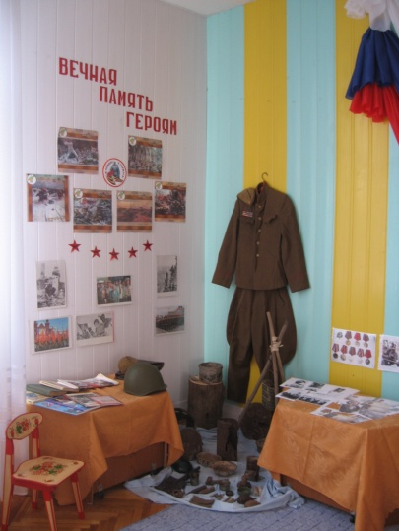
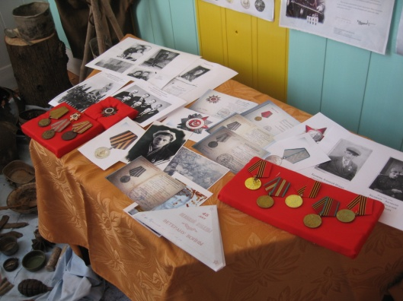
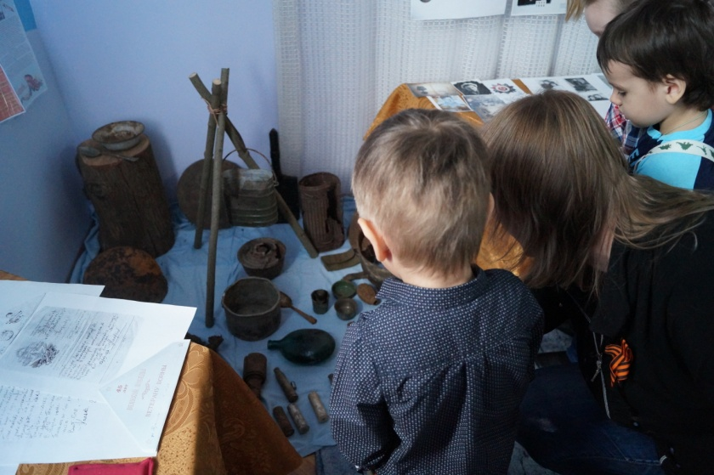
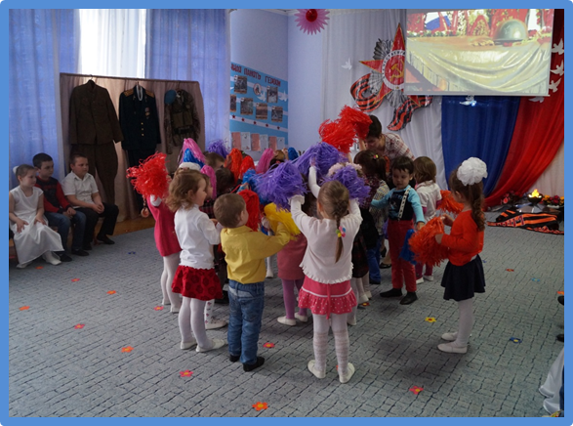
Мини-музей «Военные реликвии»

Slide 11
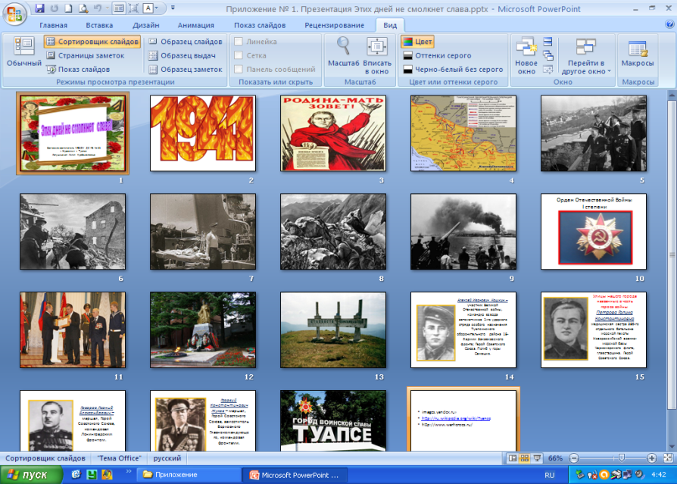
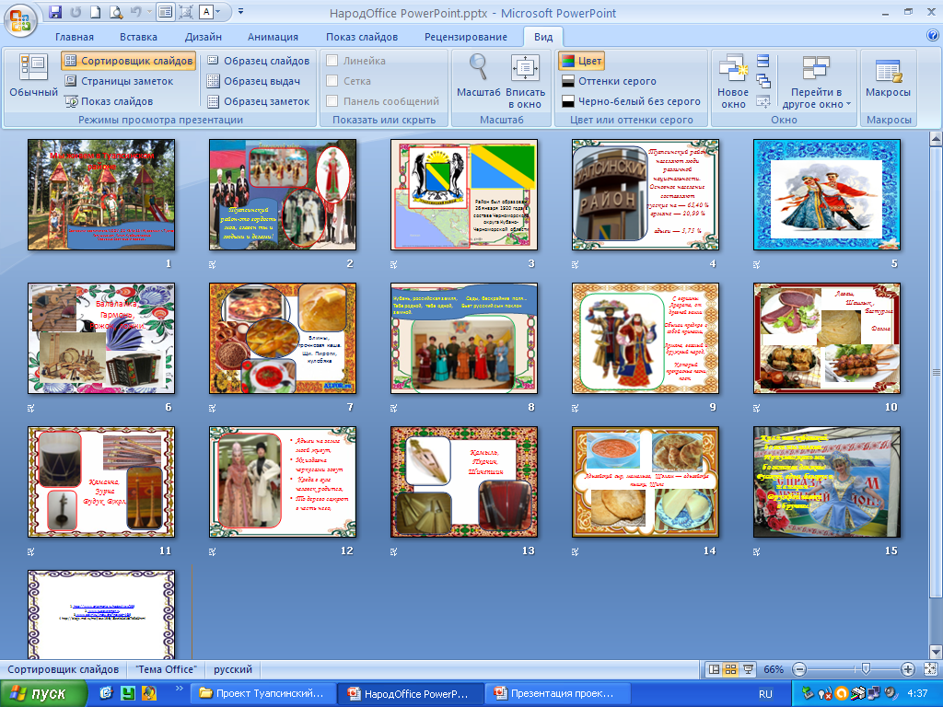
Презентации для детей

Slide 12
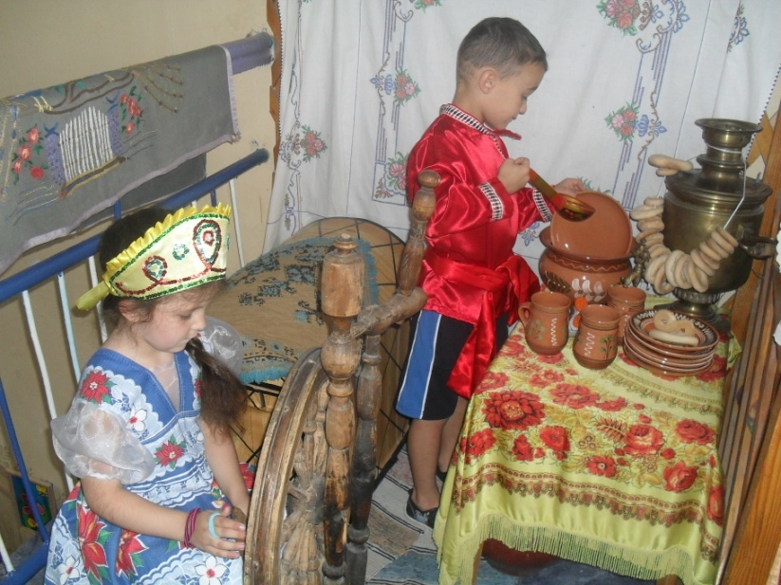
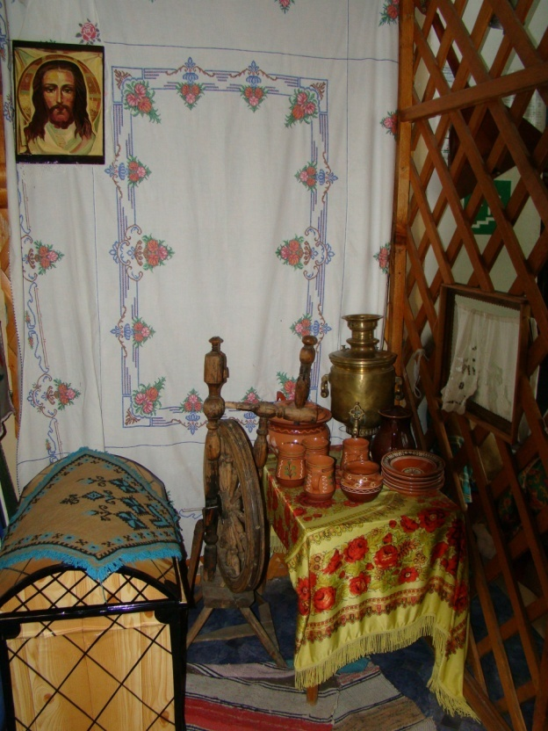
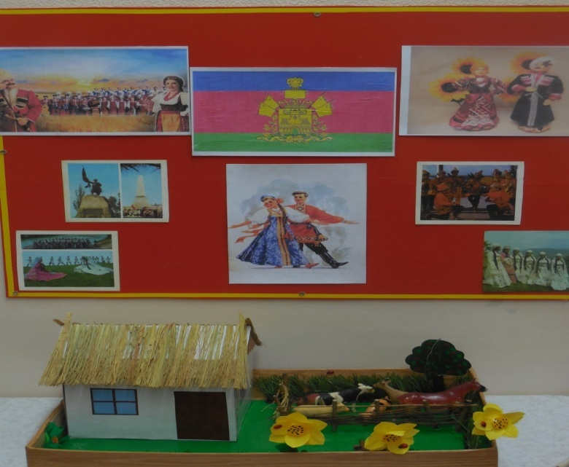
Кубанская изба и подворье

Slide 13
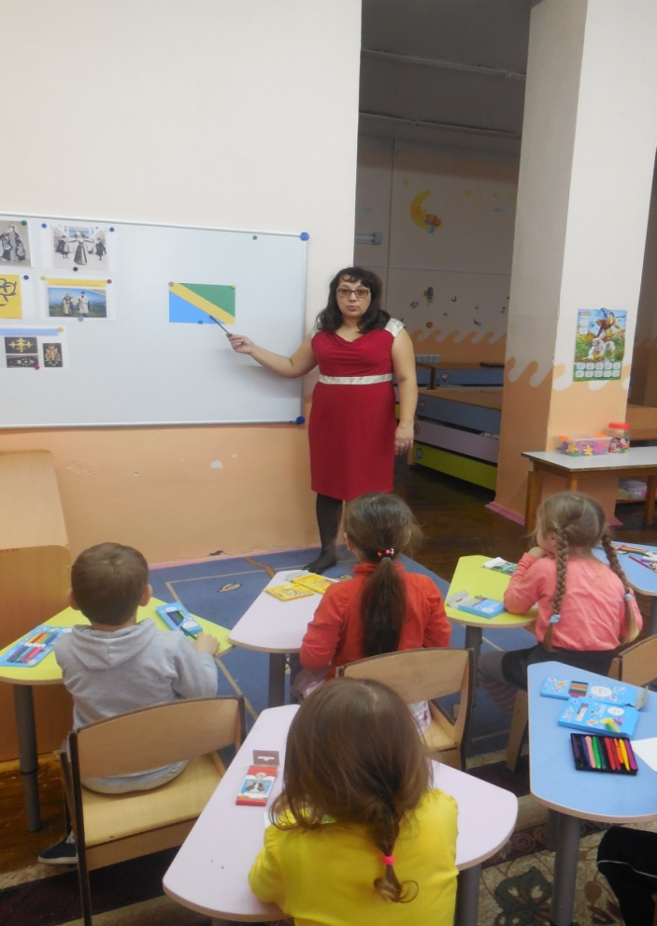
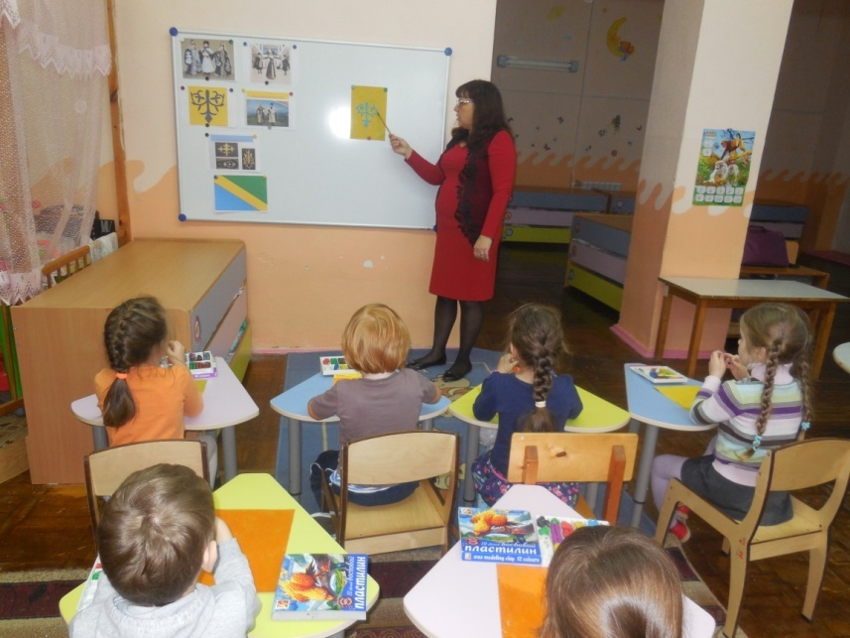
Образовательная область
«Художественно-эстетическое развитие»
Лепка «Орнамент национального костюма»
Рисование «Флаг Туапсинского района»

Slide 14
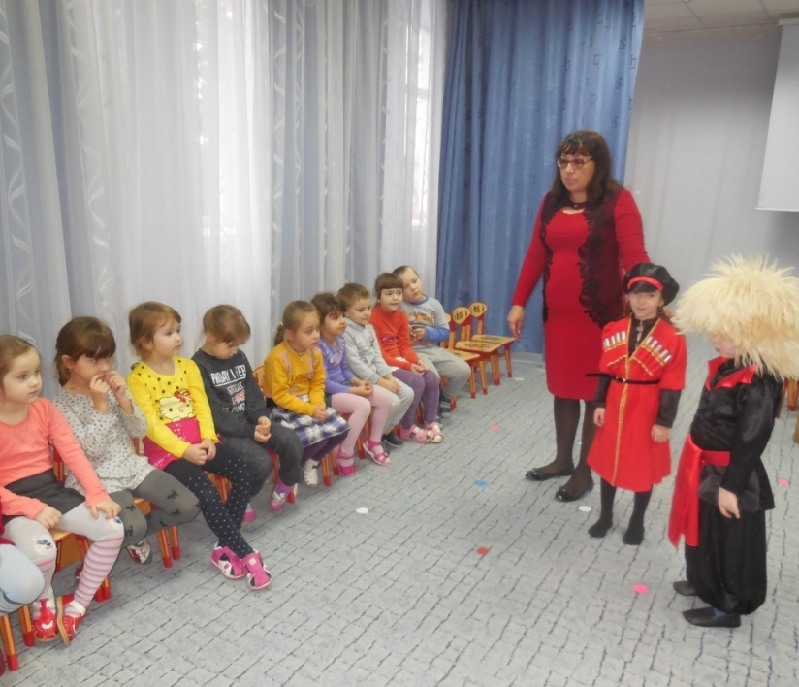
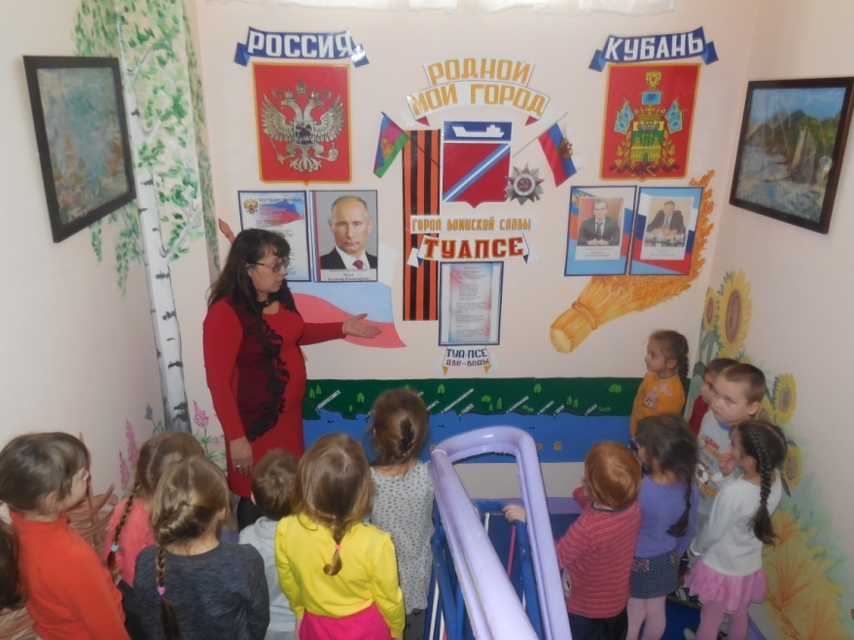
Образовательная область
«Познание»
Знакомство с символикой Краснодарского края и Туапсе
Знакомство с национальными костюмами

Slide 15
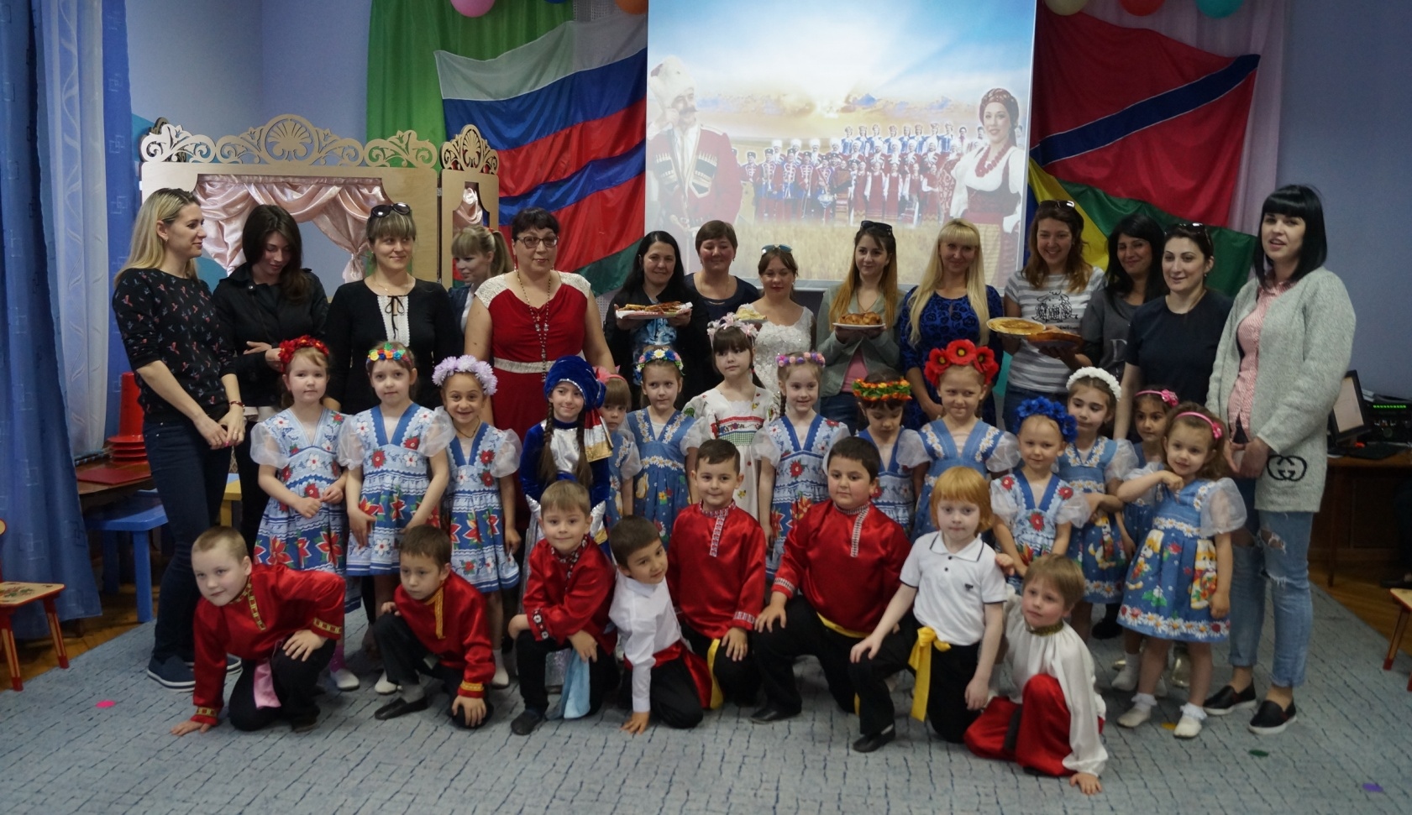
Продукт проекта
Праздник национальных культур
«Мы живем в Туапсинском районе»

